Slide 1
第11组答辩
BLUE CONCISE GRADUATION REPLY TEMPLATE
卢其利，高健平，惠天宝，马永博，程嘉

Slide 2
目录
1.目标
2.需求
3.设计
4.实现
5.总结与不足

Slide 3
目标
社交类的一个网站，本网站为生活社区类网站，用户可以在网站中可以撰写日记，记录每天生活中的点点滴滴，也可以与好友互动，分享生活中的新鲜事。

Slide 4
需求
1.发布动态的需求
2.撰写日记的需求
3.添加好友，设置标签的需求

Slide 5
设计
1.前端界面设计
2.数据库设计
3.项目框架设计

Slide 6


前端界面设计
（1）登录界面
（2）个人界面
①Friend 界面
②Cummunity
查看自己发的动态
③Photo界面
④Diary界面
写日记
查看日记
（3）主页
①查看所有的动态

Slide 7
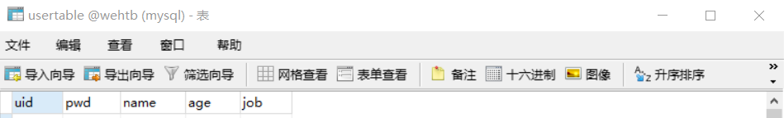
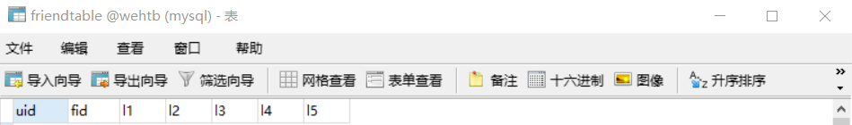
数据库设计
（1）Usertable(uid,pwd,name,age,job)
（2）Friendtable（uid,fid,l1,l2,l3,l4,l5）

Slide 8
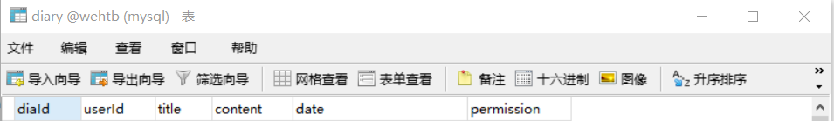
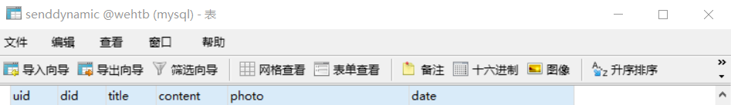
（3）Diarytable(diaId,userId,title,content,date)
（4）SendDynamictable(uid,did,title,content,photo,date)

Slide 9
项目框架设计
实体类（Entity/Bean）
①DiaryEntity | 对应 diary 表
②FileEntity | 对应 file 表
③FriendEntity | 对应 friendtable 表
④SendDynamicEntity | 对应 senddynamic 表
⑤UserEntity | 对应 usertable 表
表格对应类（interface）
①Diary | 对应 diary 表Dao层接口
②File | 对应 file 表Dao层接口
③Friend | 对应 friendtable 表Dao层接口
④SendDynamic | 对应 senddynamic 表Dao层接口
⑤User | 对应 usertable 表Dao层接口
(3)表格实现类（Imply）
①DiaryImpl | 对应 diary 表数据库操作
②FileImpl | 对应 file 表数据库操作
③FriendImpl | 对应 friendtable 表数据库操作
④SendDynamicImpl | 对应 senddynamic 表数据库操作
⑤UserImpl | 对应 usertable 表数据库操作
Servlet
①DeleteDiary | 处理删除日记的操作
②Diary_handle | 处理插入日记的操作
③Login | 处理登录操作
④SendDynamic_handle | 处理发动态的操作
⑤UploadServlet | 处理上传图片的操作
Util（工具类）
①ConnectionFactory | 用于连接数据库
②DateUtil_htb | 用于转换日期格式
③ResultSetUtil | 用于处理ResultSet返回值
④SeprateSrc | 用于按指定字符分离字符串

Slide 10
实现
网站结构
运行界面
核心代码

Slide 11
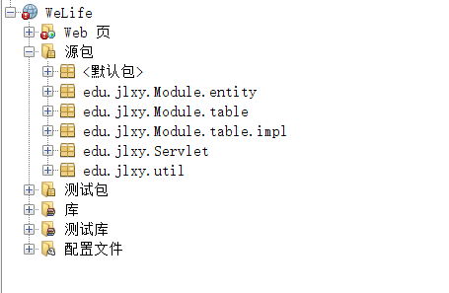
网站的结构

Slide 12
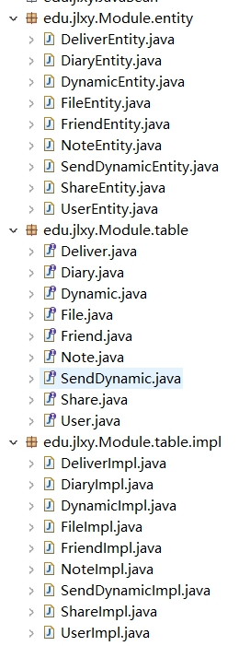
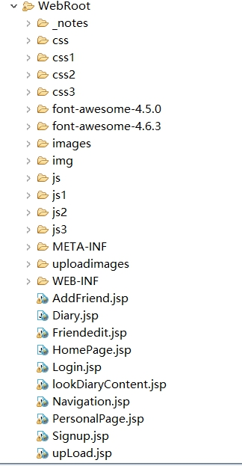
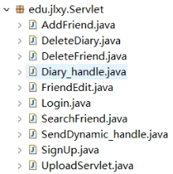
详细结构图

Slide 13
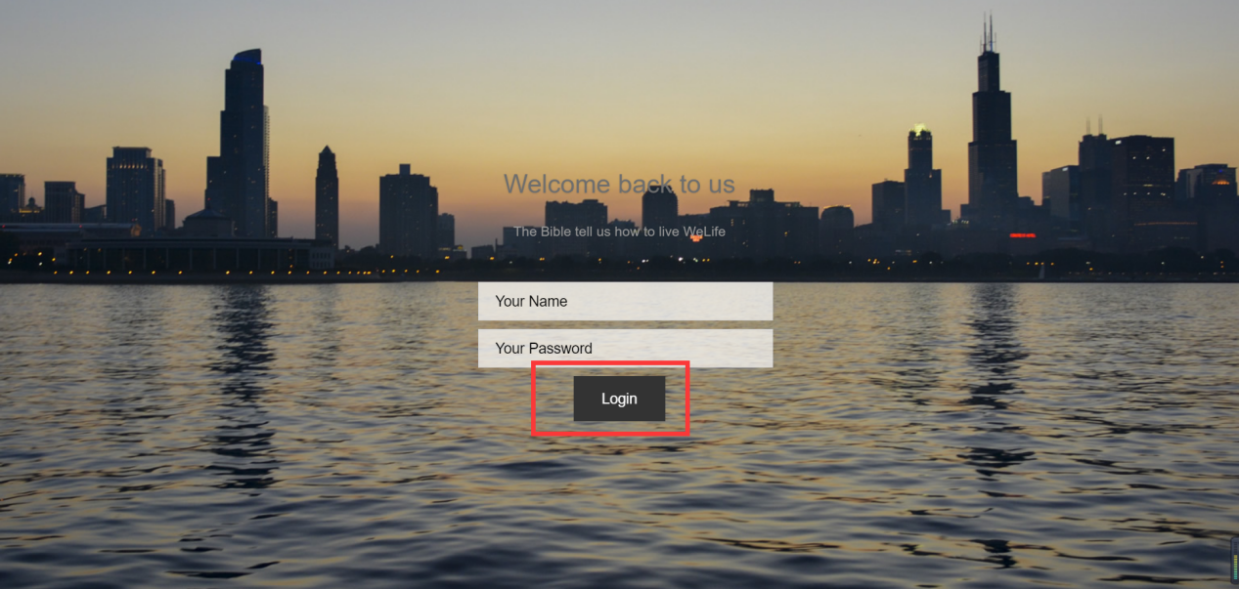
Login
这是登录的界面，输入用户名和密码，登录本网站

Slide 14
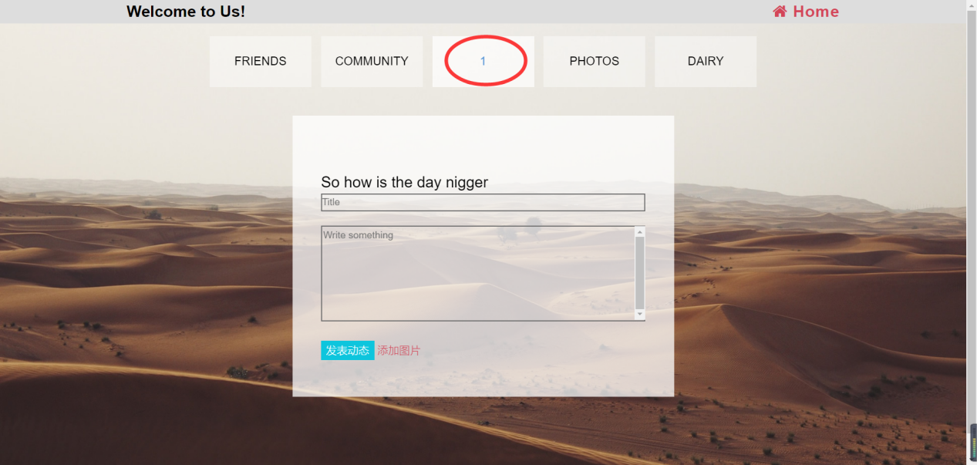
PersonalPage
这是登录之后的个人主页，可以发送动态，添加动态的图片

Slide 15
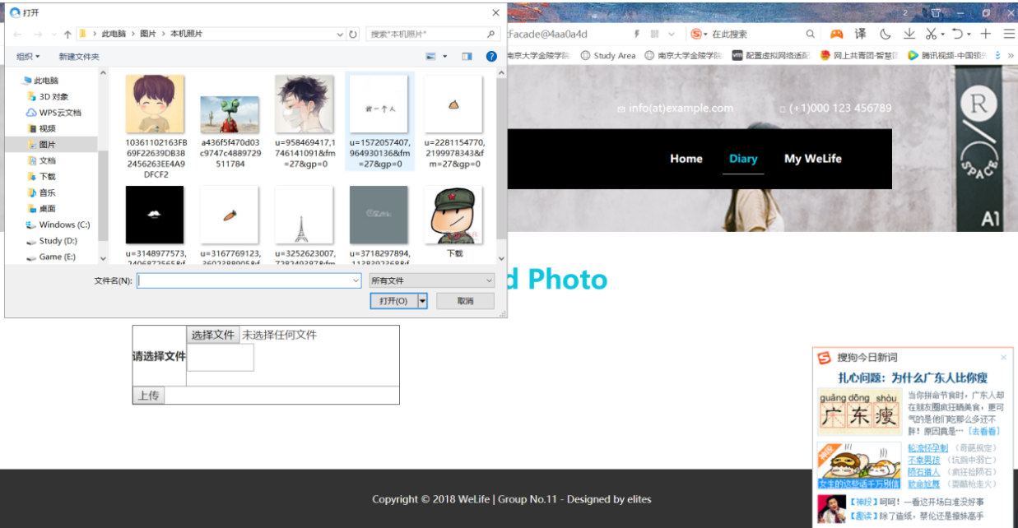
添加动态图片的界面
这是添加图片的界面，点击添加图片的按钮，选择心仪的图片，然后点击上传，就添加完成了

Slide 16
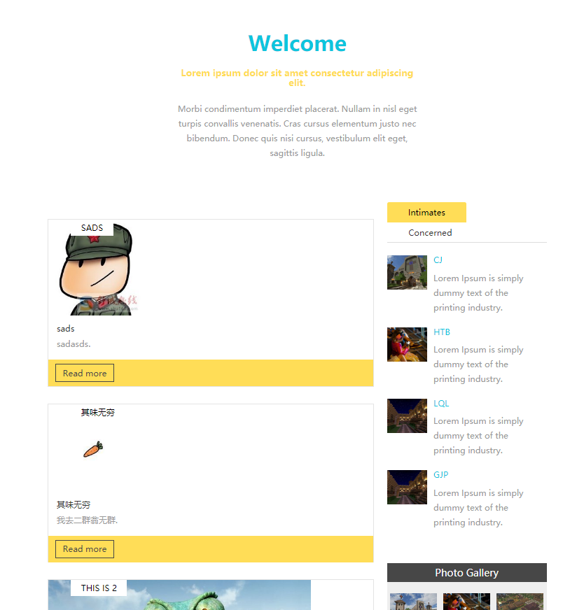
网站主页面

Slide 17
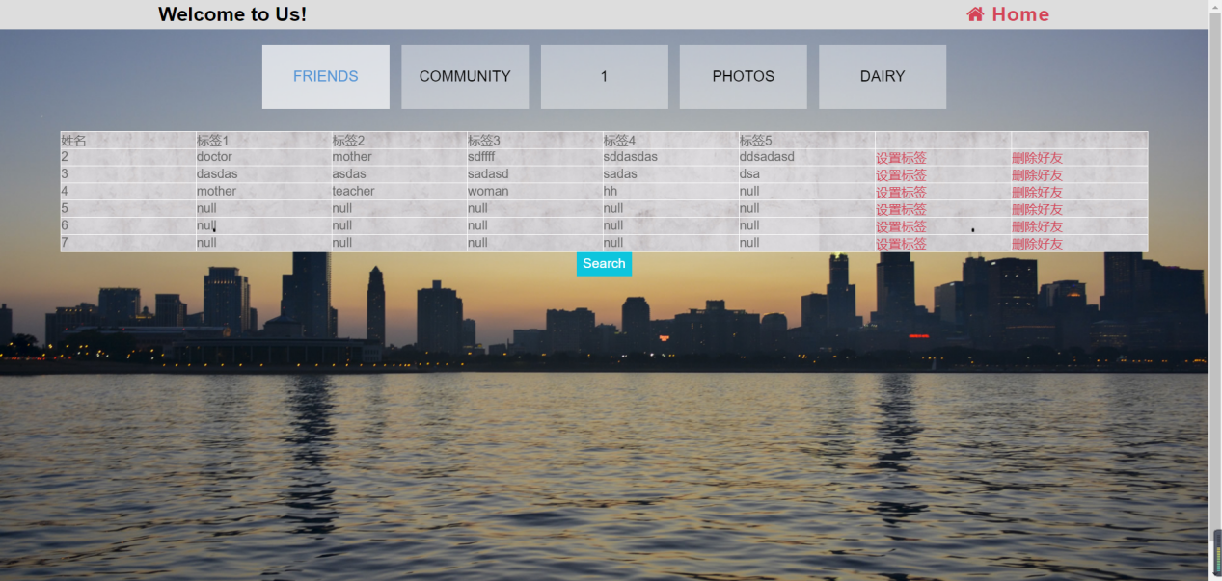
好友界面

Slide 18
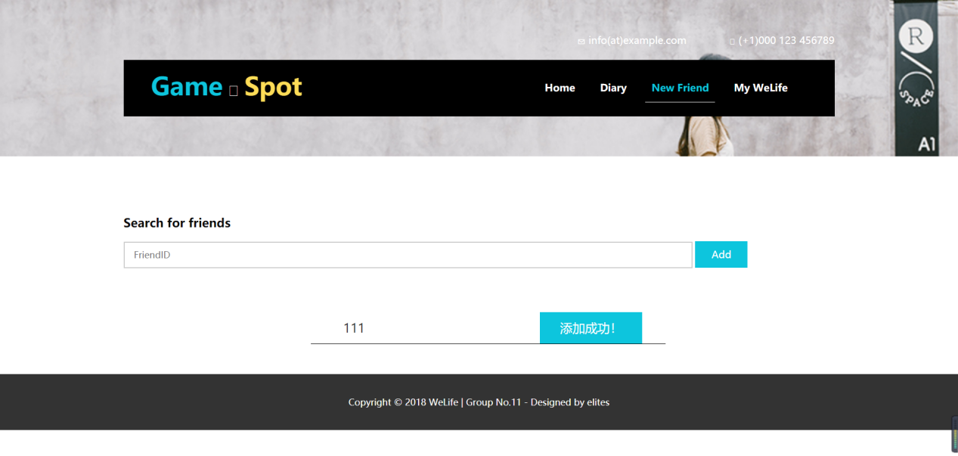
添加好友界面

Slide 19
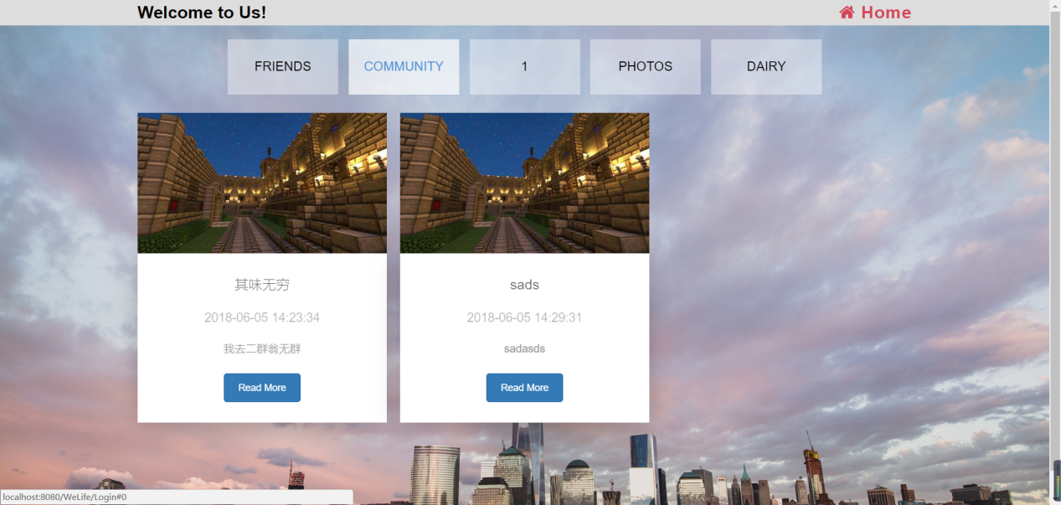
动态界面

Slide 20
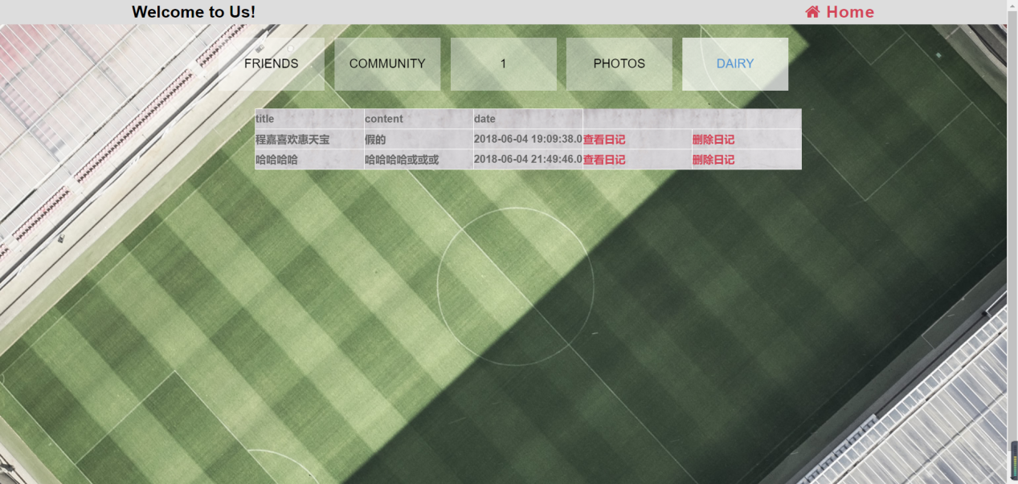
Diary界面

Slide 21
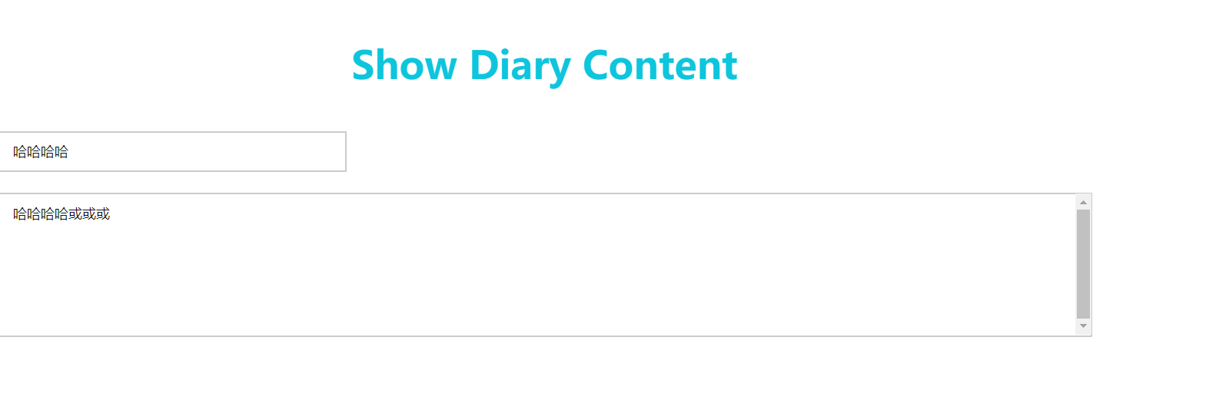
查看日记界面

Slide 22
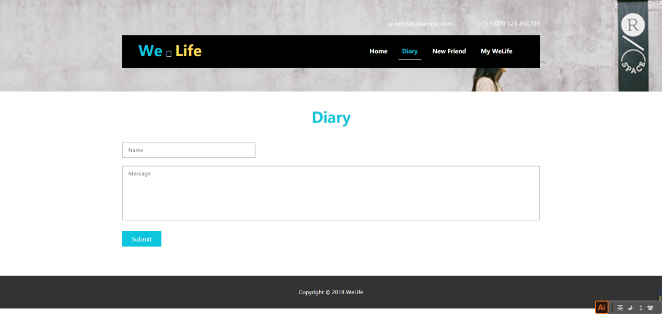
写日记界面

Slide 23
核心代码
1.数据库操作
2.上传文件核心代码
3.servelet核心代码
4.Diary 功能核心

Slide 24
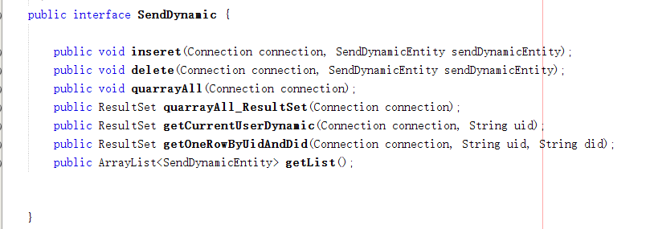
数据库操作
主要方法

Slide 25
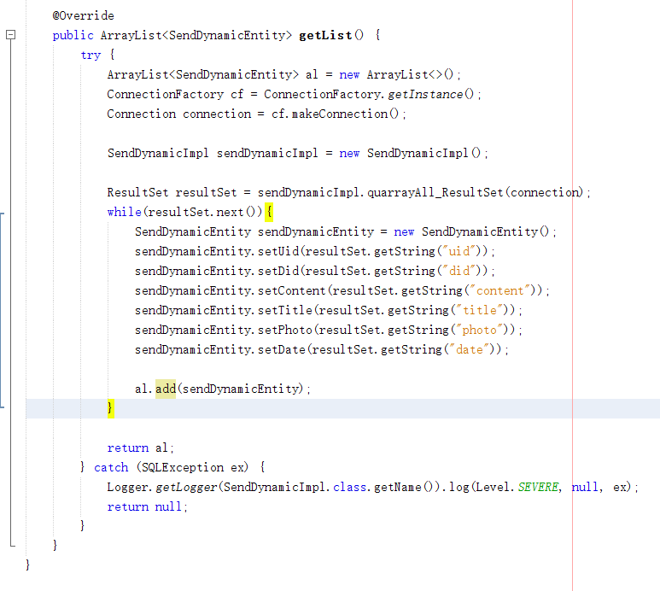
这个方法实现把数据库中的数据封装到一个ArrayList里面，方便前端调用数据库中的数据。

Slide 26
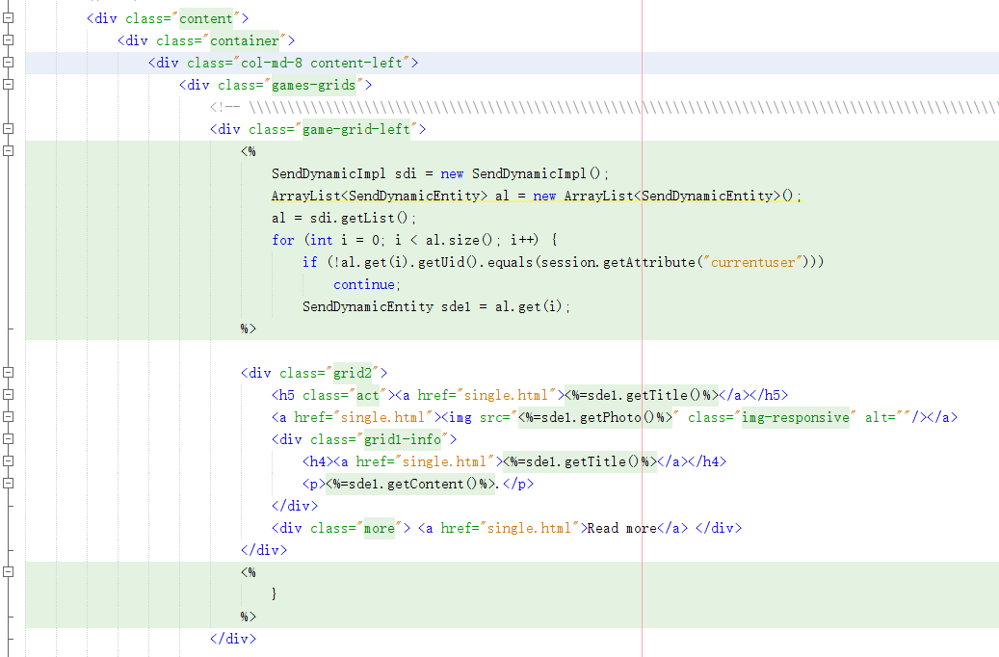
前端通过 getList()方法获得数据库里的数据，呈现在网页上把数据嵌入网页中

Slide 27
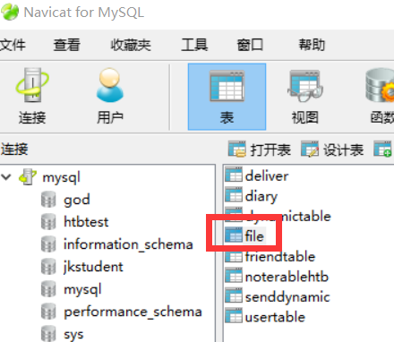
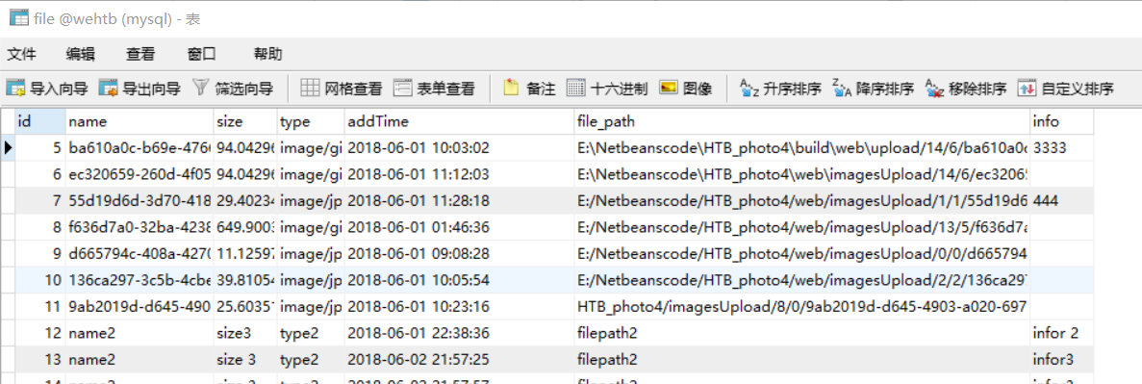
上传文件核心代码

Slide 28
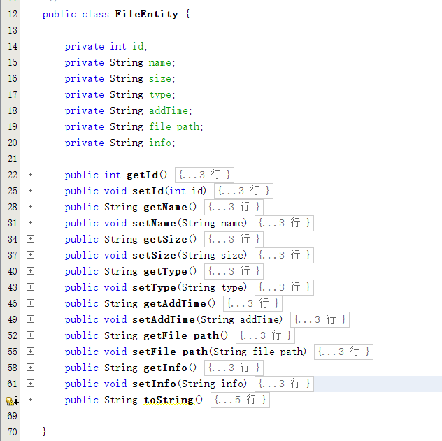
上传图片用到的实体Bean，主要是 get set 方法

Slide 29
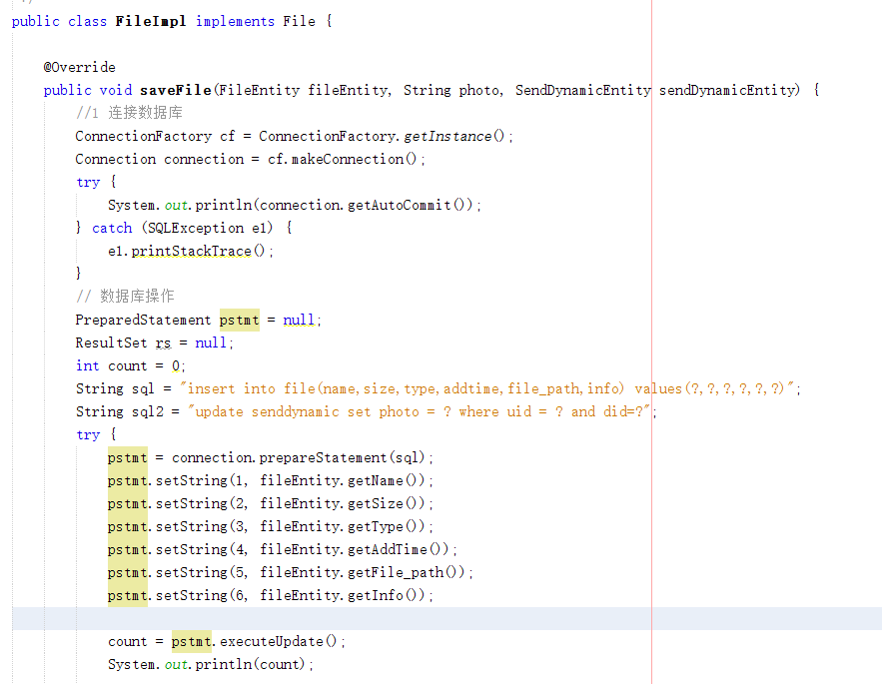
数据库调用1

Slide 30
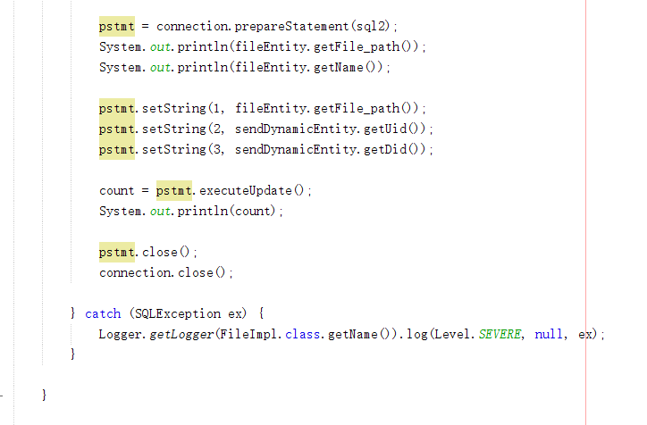
数据库调用2

Slide 31
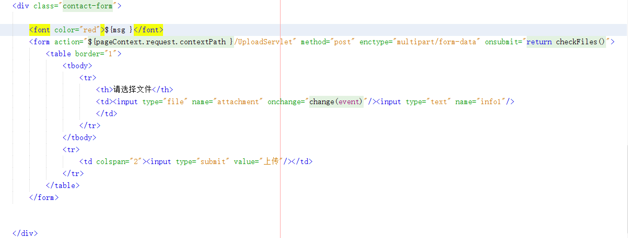
前端：提供了上传文件的按钮，点击上传按钮传到 UploadServlet.java完成业务逻辑

Slide 32
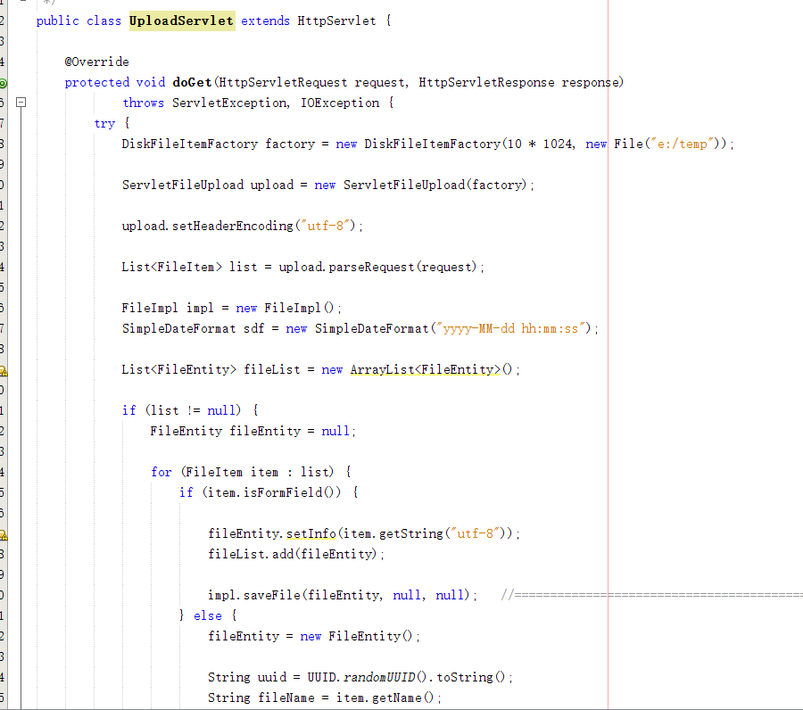
servelet核心代码

Slide 33
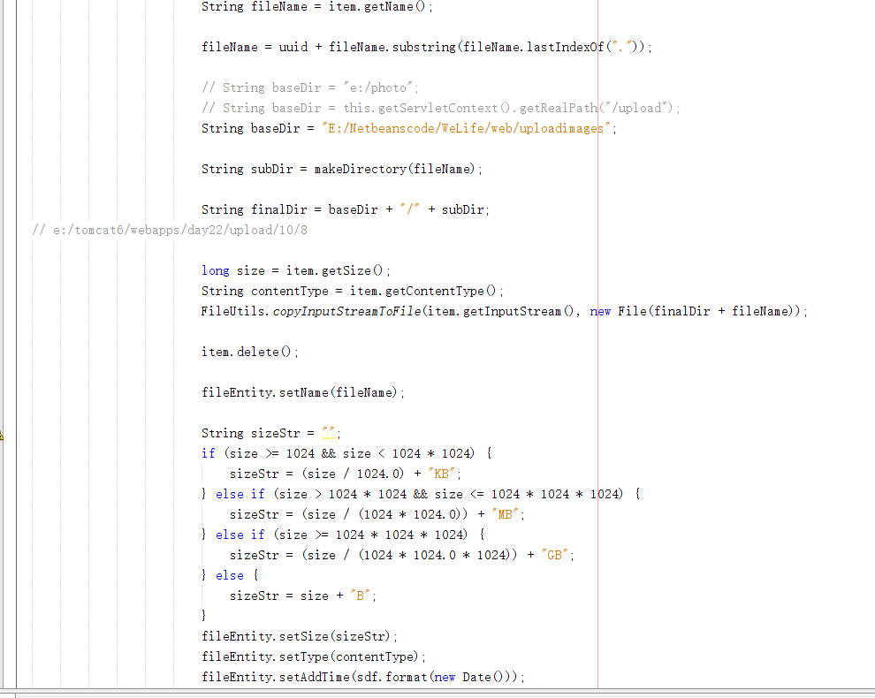

Slide 34
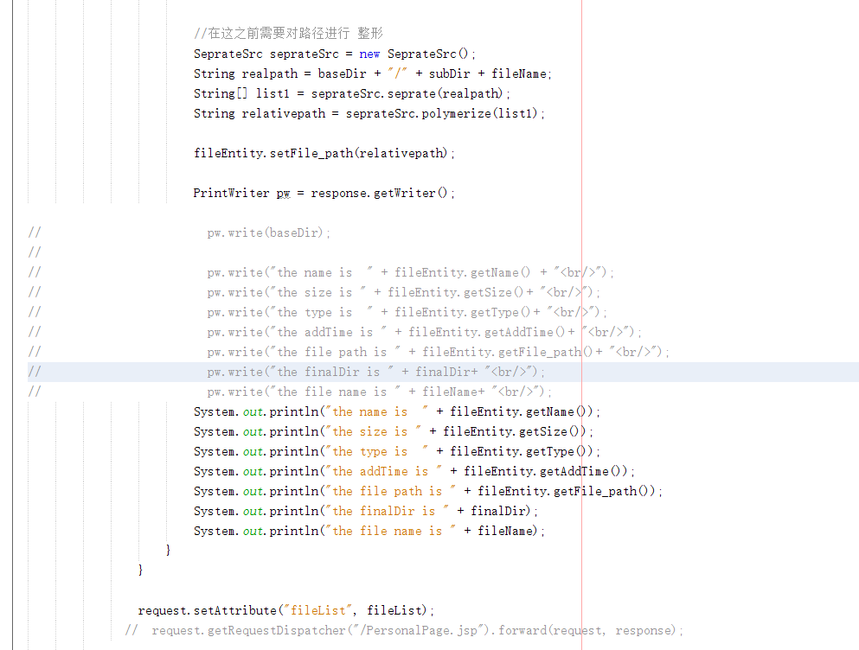

Slide 35
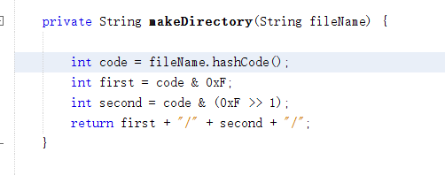
这个servlet实现了 把文件上传时候的相关信息写入 file表中，方便以后取图片的地址

Slide 36
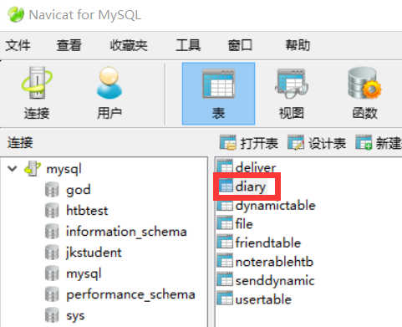
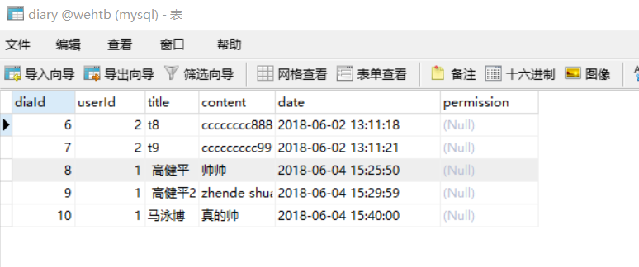
Diary核心代码

Slide 37
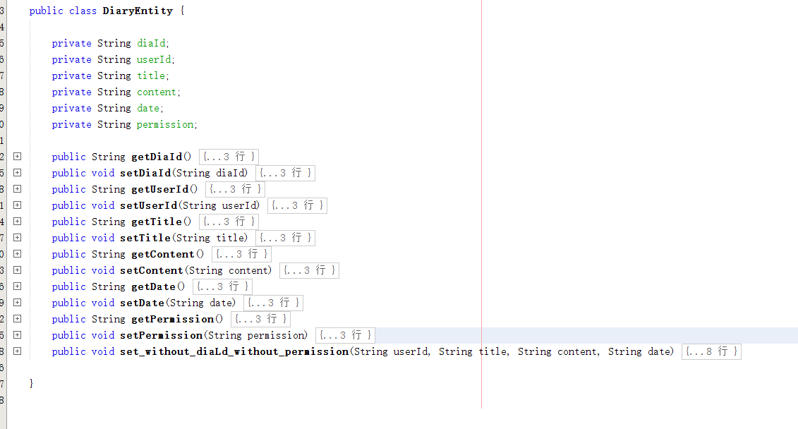
日记实体Bean，主要是 get set 方法

Slide 38
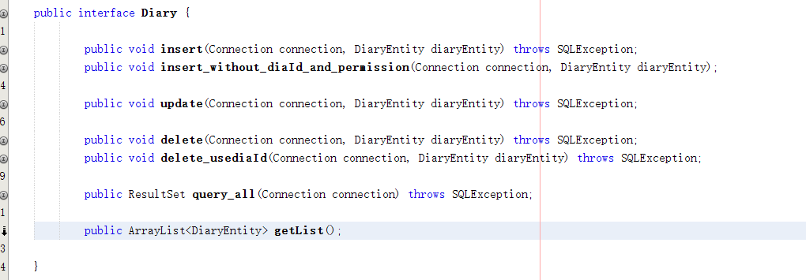
日记实体Bean，的增删改查方法

Slide 39
不足
1.本网并未考虑到大量用户访问的情况，如果数据量增多，显示数据的页面没有添加翻页的功能。可能使用的用户体验会稍微有些影响。
2.本网站功能实现较为粗糙，许多功能实现浮于表面，并未达到使用的程度。
3.由于对JavaBean并未了解深刻，网站中基本未用到JavaBean来进行数据存储等

Slide 40
总结
通过这个大作业，我们初步认识了动态网页的基本思想和开发思路，进一步认识了JSP、Servlet、数据库三者配合的运行机制，提升了我们对Web开发的认识，可以算是入门级的教学，为我们今后的深入学习打下了坚实的基础。
本网站中的技术难点在于上传并更新动态消息，上传图片的文件存储、地址选择文件读写是其中的核心，这个功能的实现耗费了最长，印象也最为深刻。

